Slide 1

数据挖掘

Slide 2
课程概要
数据挖掘
基础
环境
基础库
提升
机器学习
深度学习
金融数据分析与挖掘

Slide 3
第三天 pandas
为什么用pandas
pandas的介绍
pandas的数据结构
pandas的基本操作
pandas的数据读取
pandas的进阶-数据处理

Slide 4
为什么要学习pandas
Numpy已经能够帮助我们处理数据，能够结合matplotlib解决部分数据展示等问题，那么pandas学习的目的在什么地方呢？

Slide 5
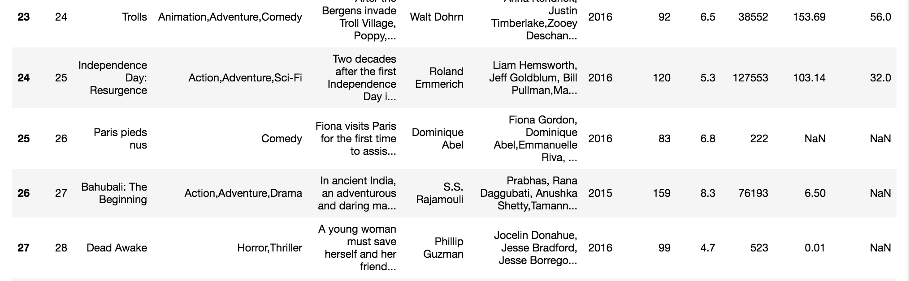
处理前后对比

Slide 6
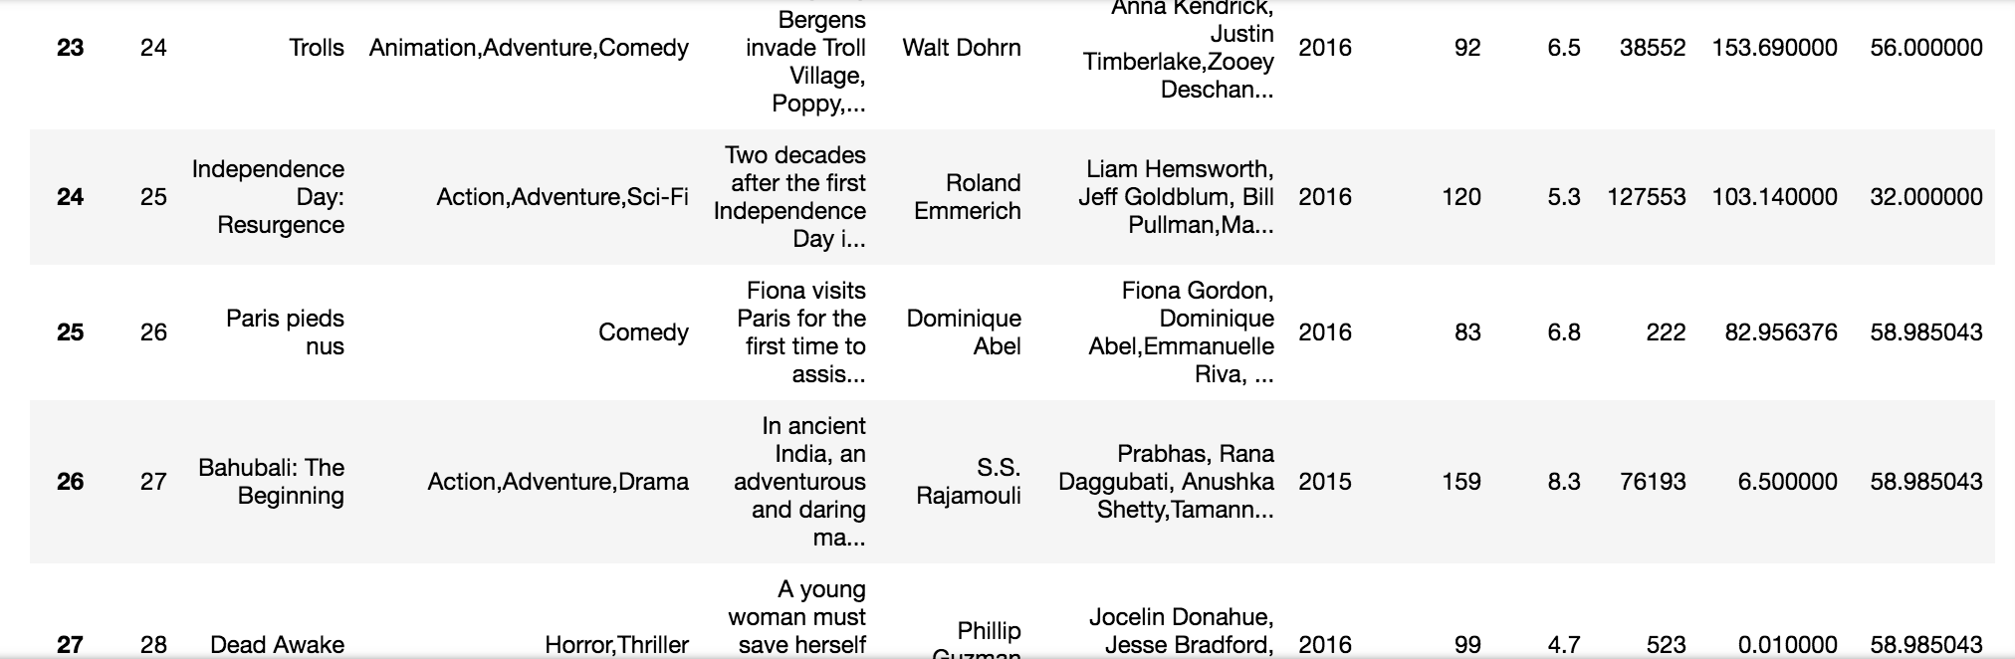

Slide 7
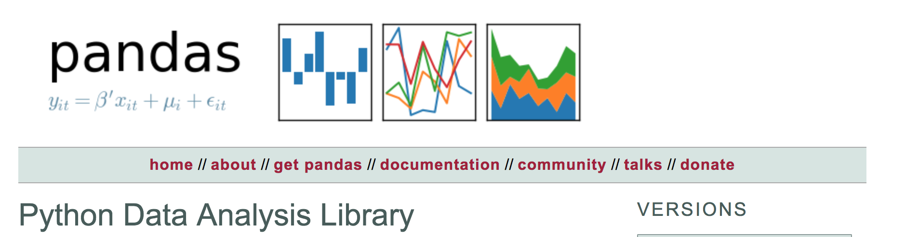
pandas介绍
2008年Wes McKinney开发出的库
专门用于数据分析的开源python库
以Numpy为基础，借力Numpy模块在计算方面性能高的优势
基于matplotlib，能够简便的画图
独特的数据结构

Slide 8
对于数据的处理，如果没有pandas，那么可能python就在数据分析与挖掘领域落后于R
那么在数据处理我们可能会听过Hadoop和Spark，它们的有时是基于集群的云端处理数据，如果数据只有几GB，甚至1~2TB，那么pandas也是处理数据的最好选择

Slide 9
独特的数据结构的目的
没有使用Python已有的内置数据结构，而是开发了新型的数据结构，
设计的初衷适用于关系型或带标签的数据，用他们管理与SQL关系数据库
和Execl工作表具有类似特征的数据很方便

Slide 10
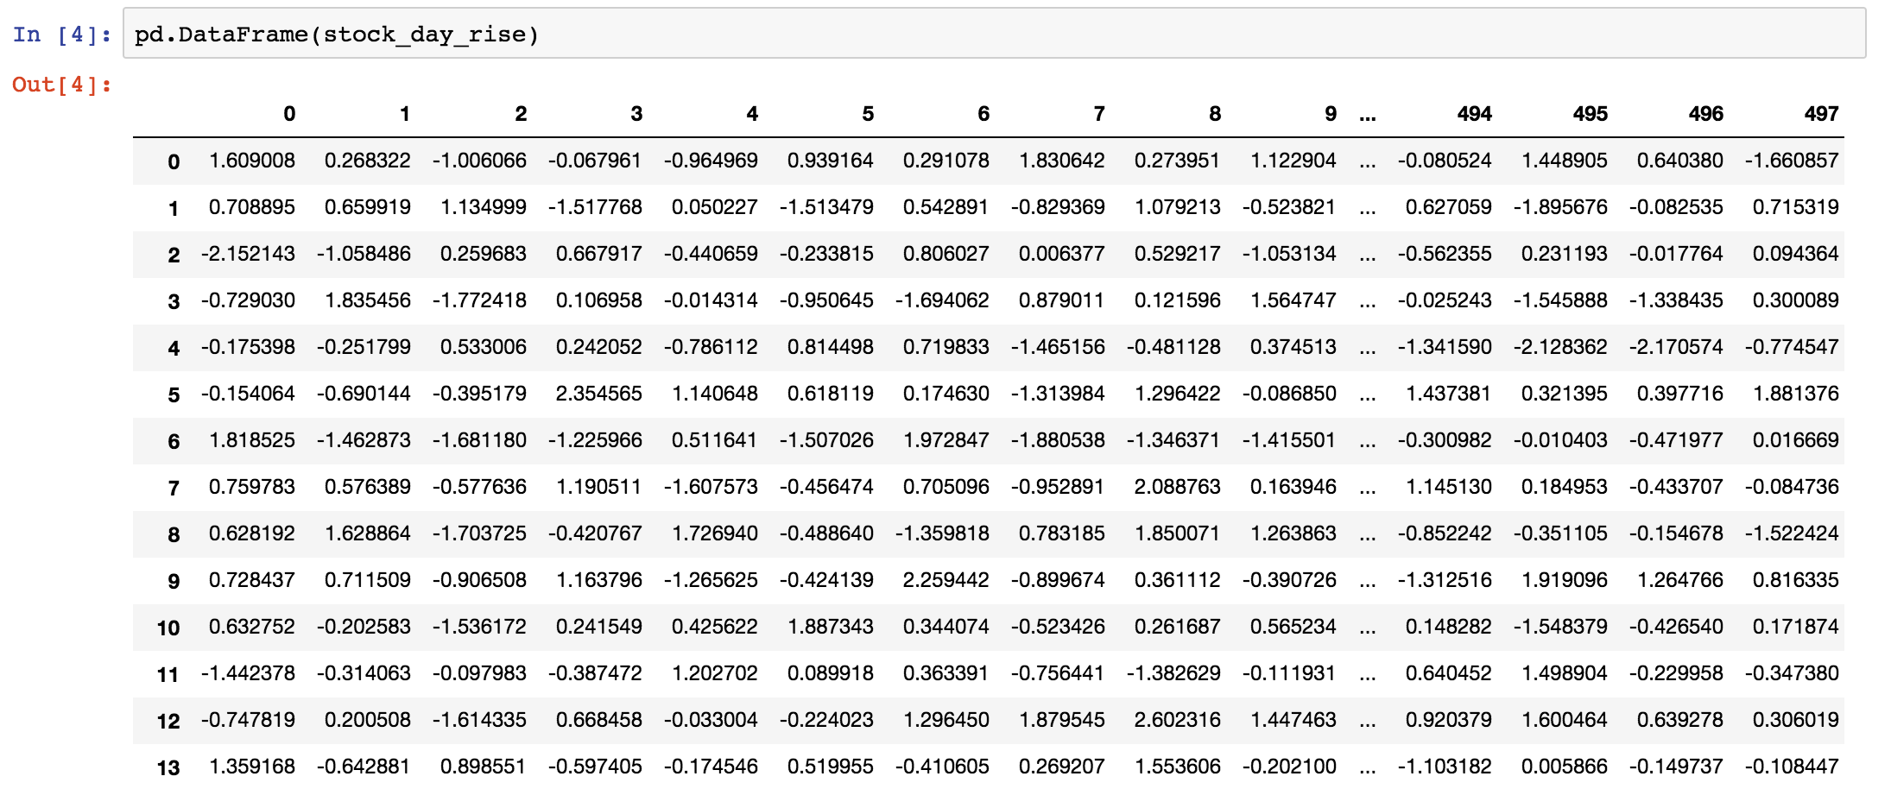

Slide 11
如何让数据更有意义的显示？

Slide 12
pandas的核心-两大数据结构
Series(一维数据)
DataFrame(二维数据)

Slide 13
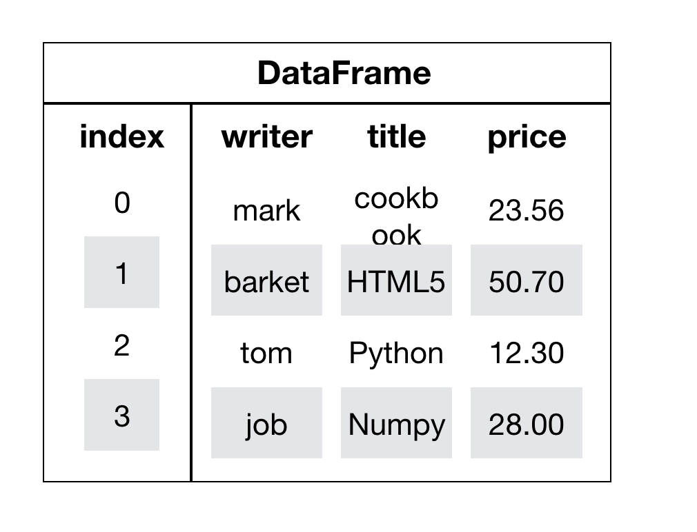
DataFrame

Slide 14
DataFrame的特点
两个索引数组

Slide 15
DataFrame对象既有行索引，又有列索引
行索引，表明不同行，横向索引，叫index，0轴，axis=0
列索引，表名不同列，纵向索引，叫columns，1轴，axis=1

Slide 16
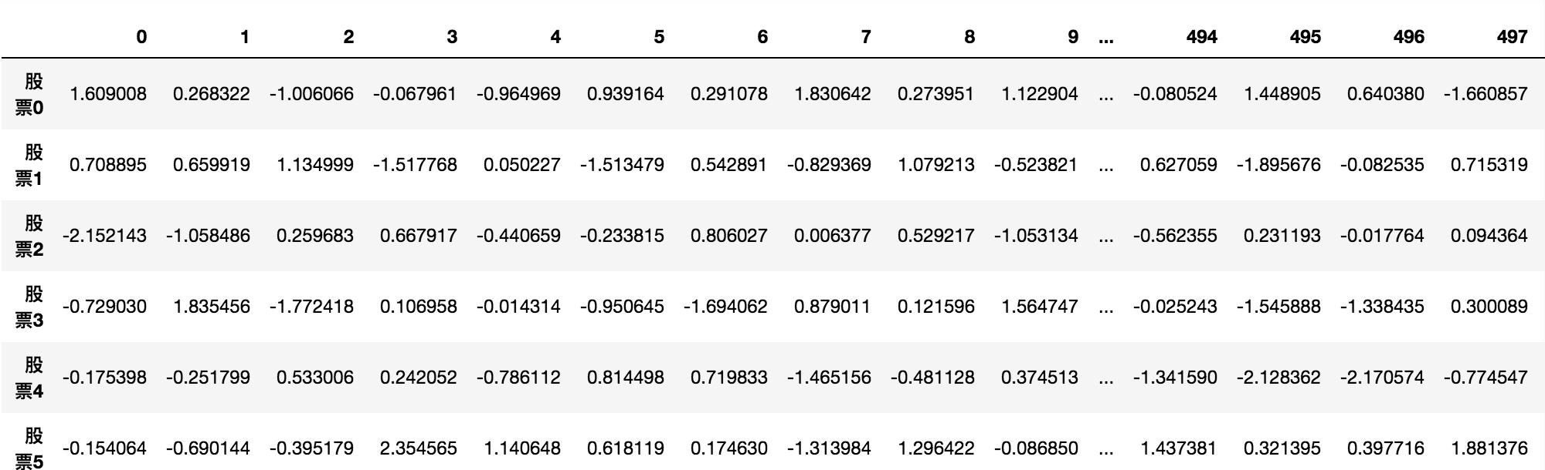
增加索引行列
构造行索引索引序列
stock_code = ['股票' + str(i) for i in range(stock_day_rise.shape[0])]
添加行索引
pd.DataFrame(stock_day_rise, index=stock_code)

Slide 17
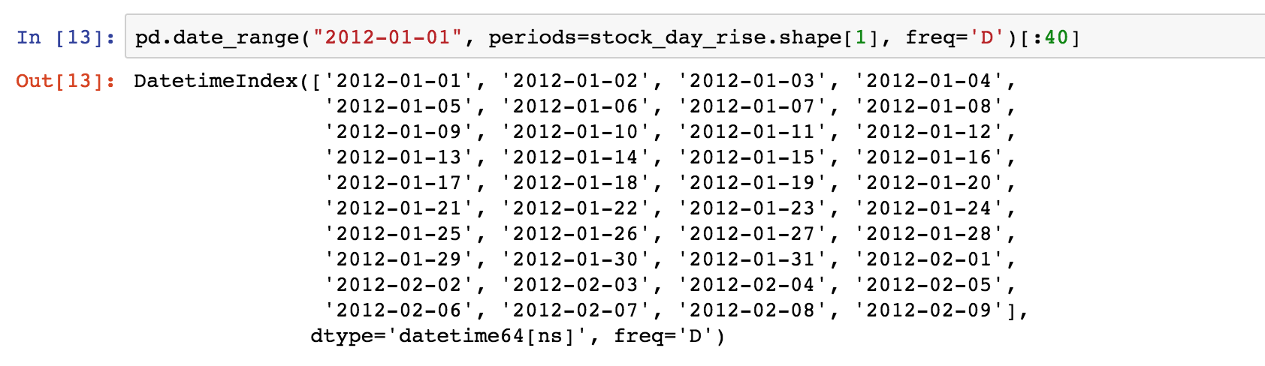
时间索引如何构造？
股票的日期是一个时间的序列，我们要实现从前往后的时间
还要考虑每月的总天数等，不方便。
pd.date_range()：用于生成一组连续的时间序列
date_range(start=None, end=None, periods=None, freq='D')
start:开始时间
end:结束时间
periods:时间天数
freq:递进单位，默认1天，频率

Slide 18
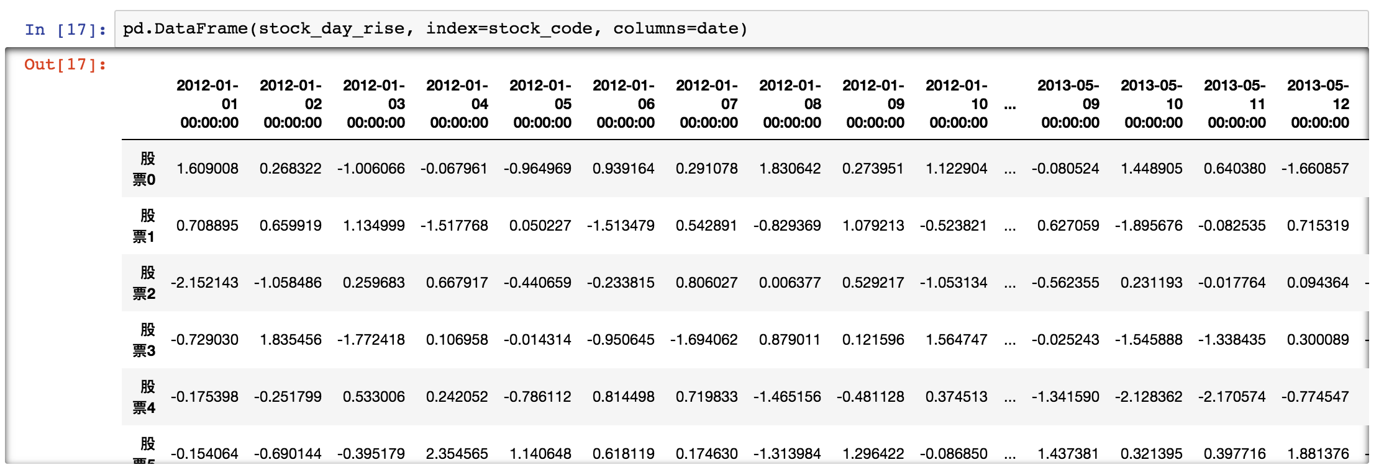
注：我们可以通过转置，将行、列互换 DataFrame.T

Slide 19
DataFrame的属性
属性：
shape
dtypes
ndim
index
columns
values
整体查询：
head(5)
tail(5)

Slide 20
修改索引值、内容值
直接通过赋值给columns、index

Slide 21
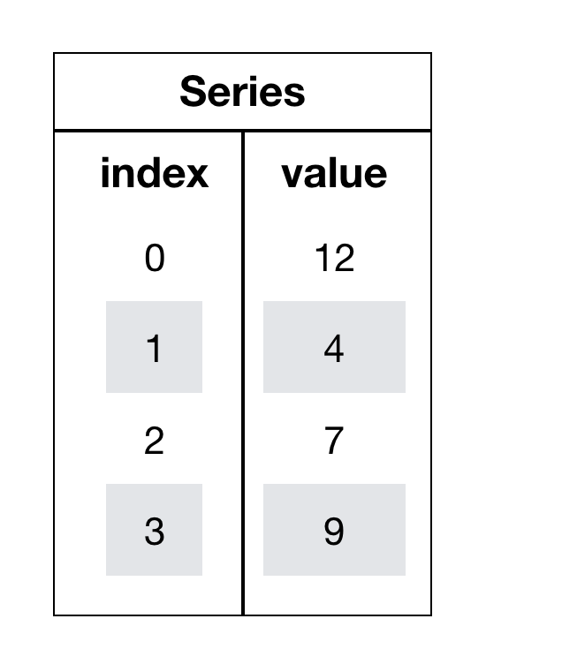

Slide 22
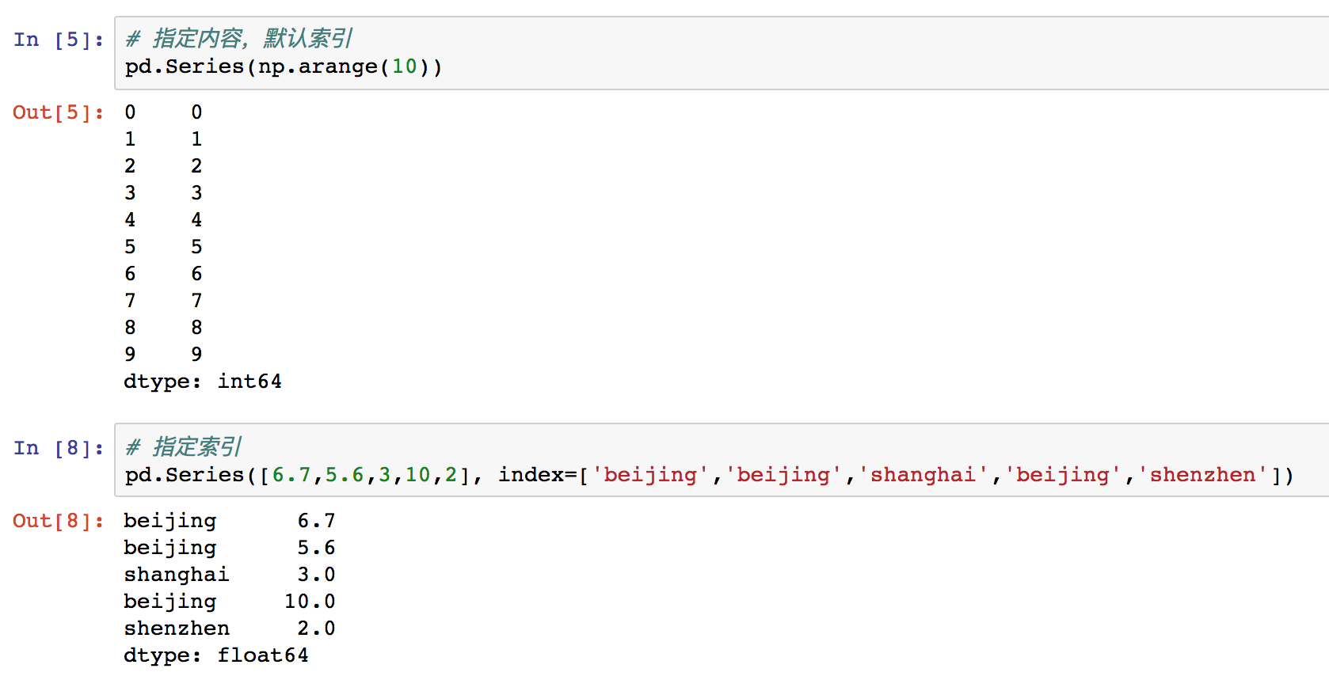
创建Series
1、直接用数组创建

Slide 23
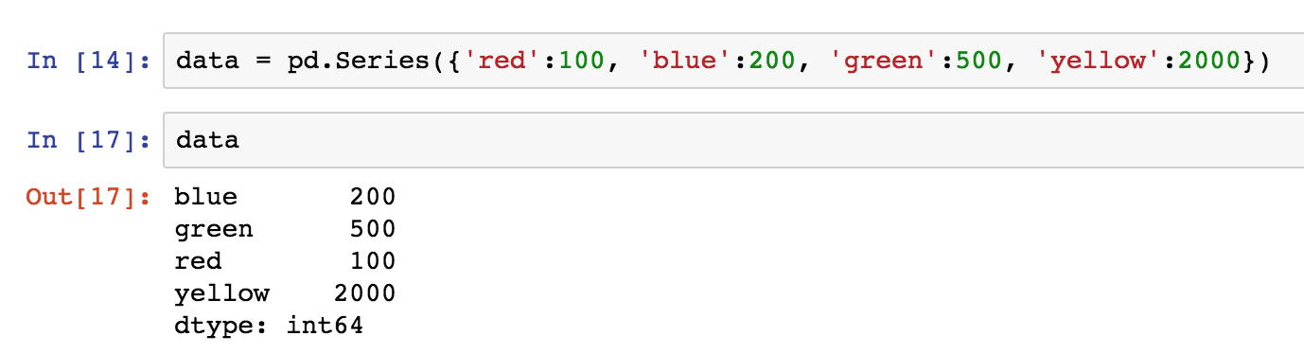
2、通过字典数据创建

Slide 24
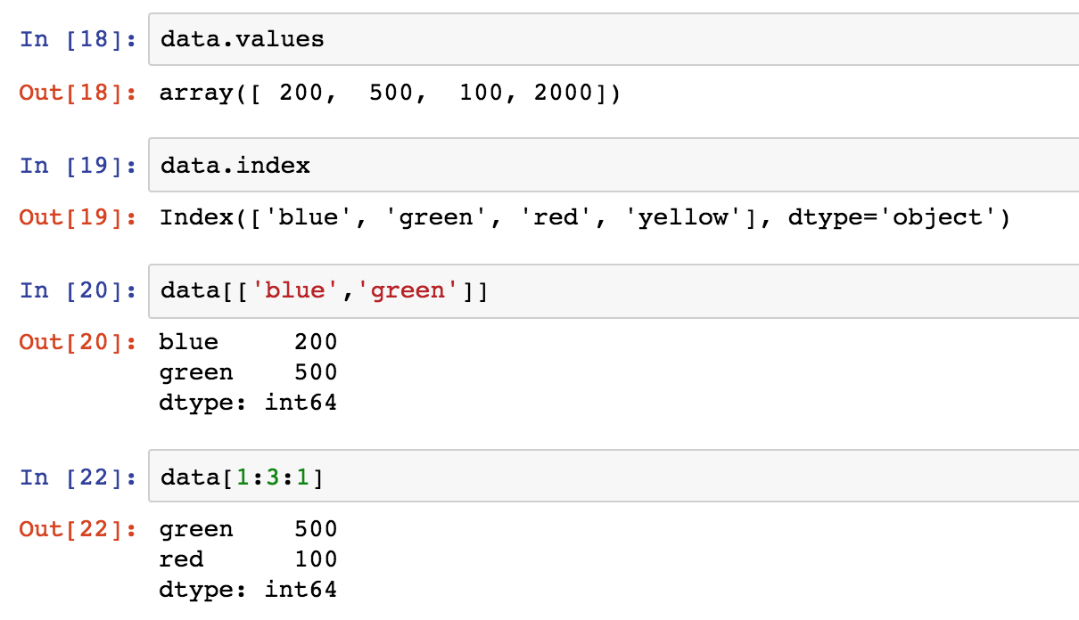
获取Series索引和值

Slide 25
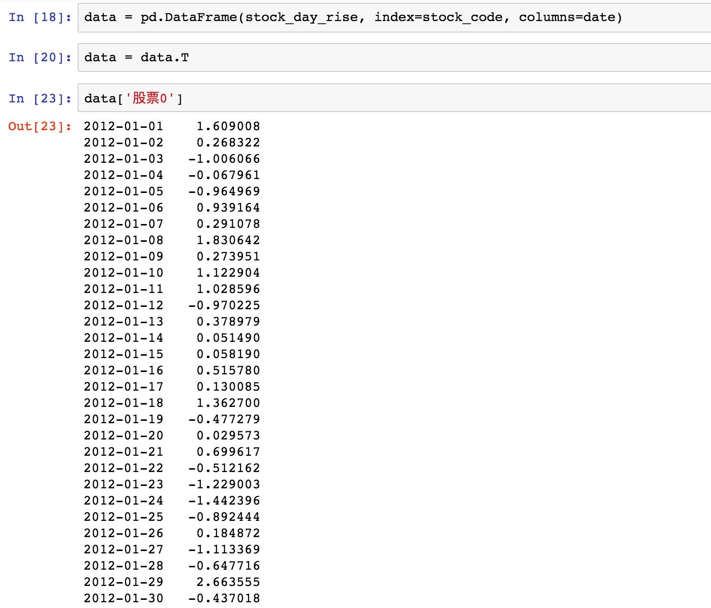
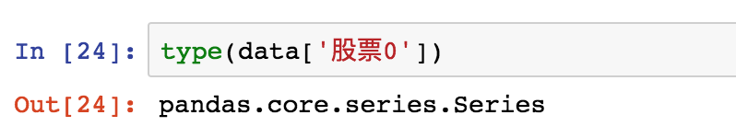
获取一个股票的时间数据

Slide 26
pandas的基本操作
1、索引和切片
2、排序
3、统计
4、逻辑条件进行数据筛选
5、算数运算

Slide 27
获取数据
pd.read_csv(file)
注：先使用读取文件操作，后面会详细介绍

Slide 28
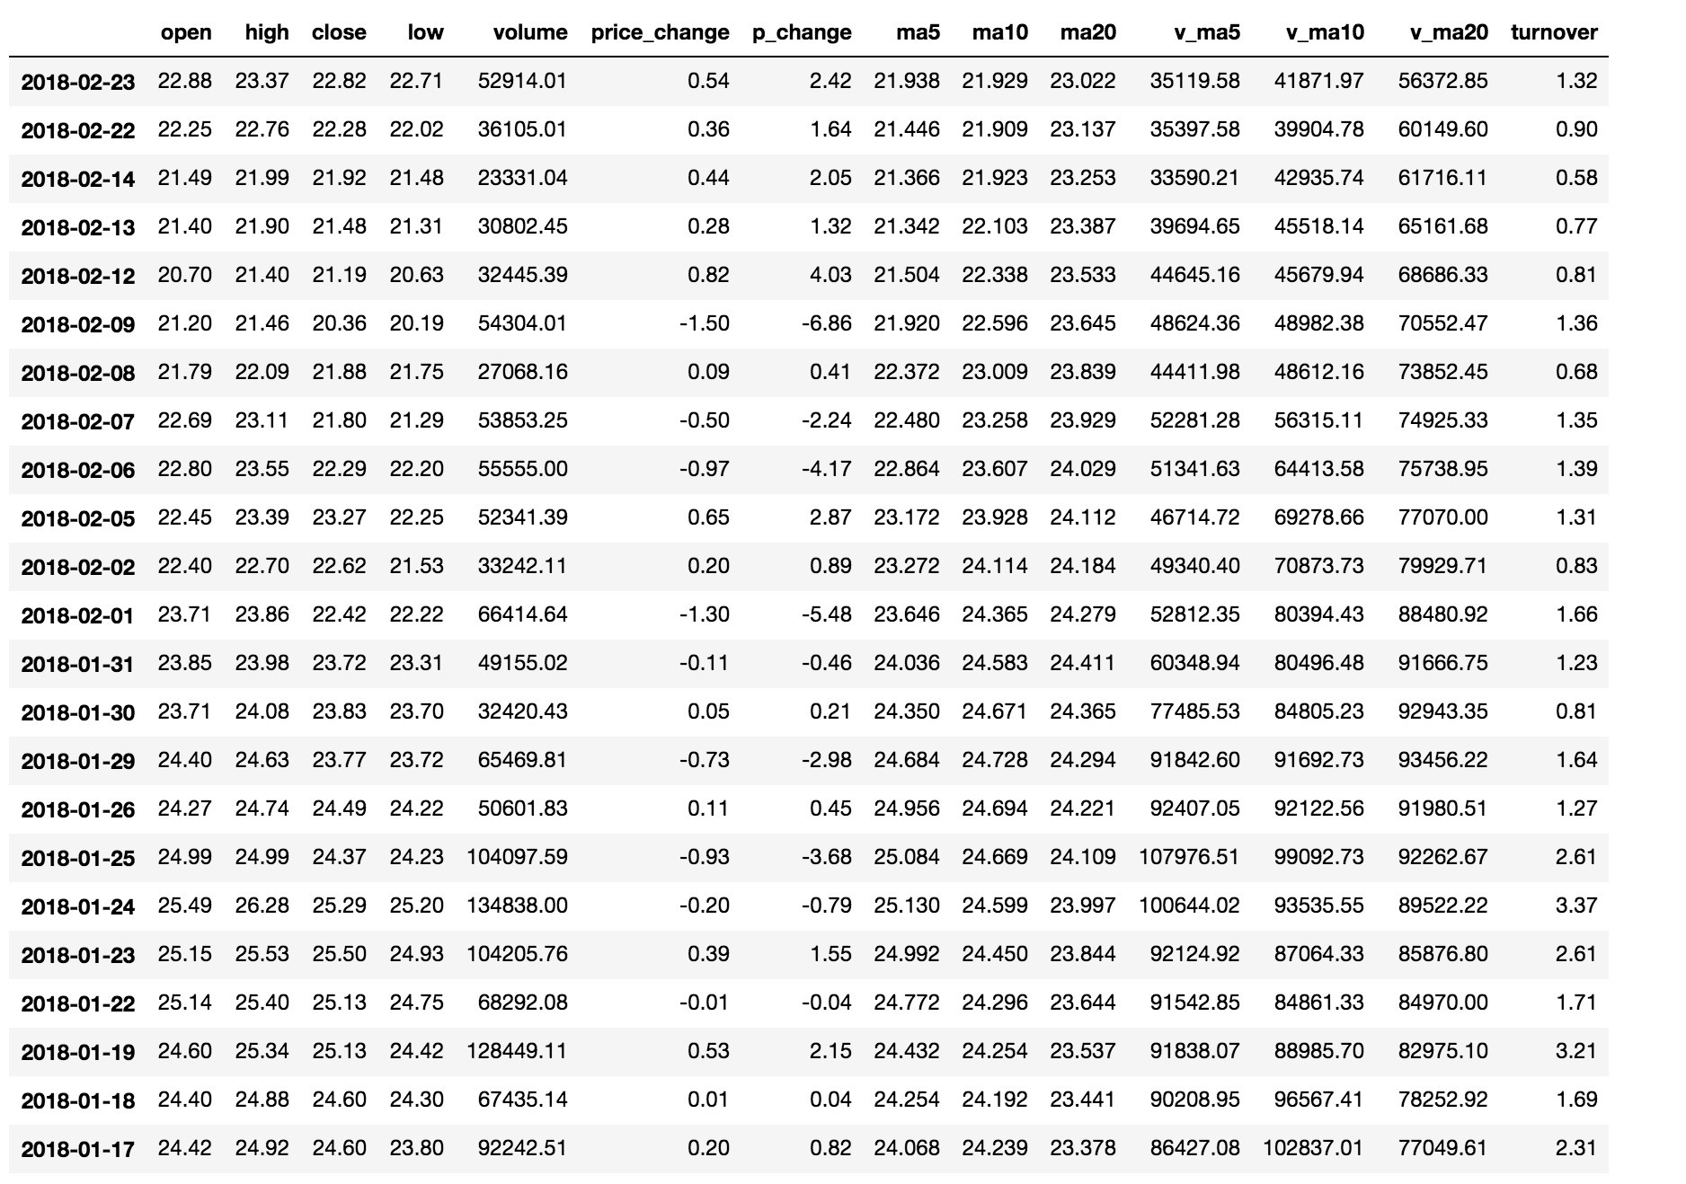

Slide 29
索引和切片
Numpy当中我们已经讲过使用索引选取序列和切片选择，
pandas也支持类似的操作，也可以直接使用列名、行名
称，甚至组合使用。
直接使用行列索引(先列后行)
结合loc或者iloc使用索引
使用ix组合索引

Slide 30
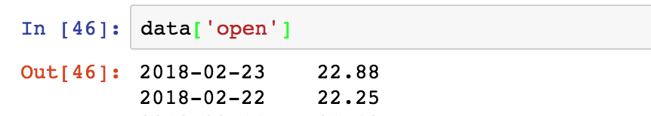
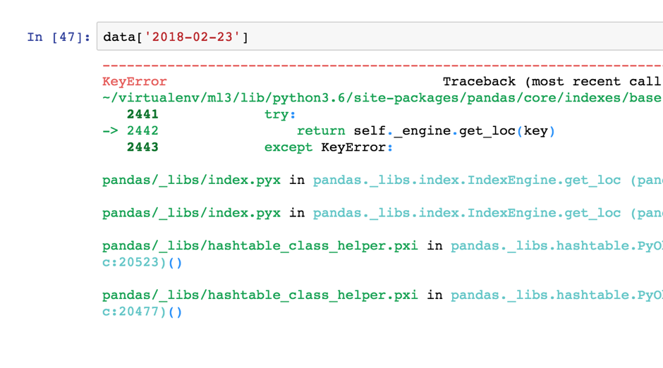
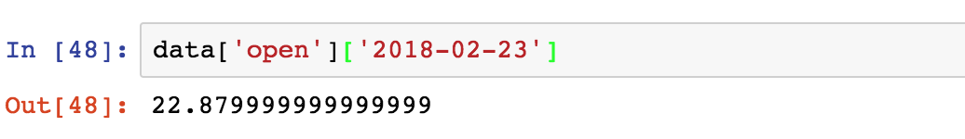
直接使用行列索引(先列后行)

Slide 31
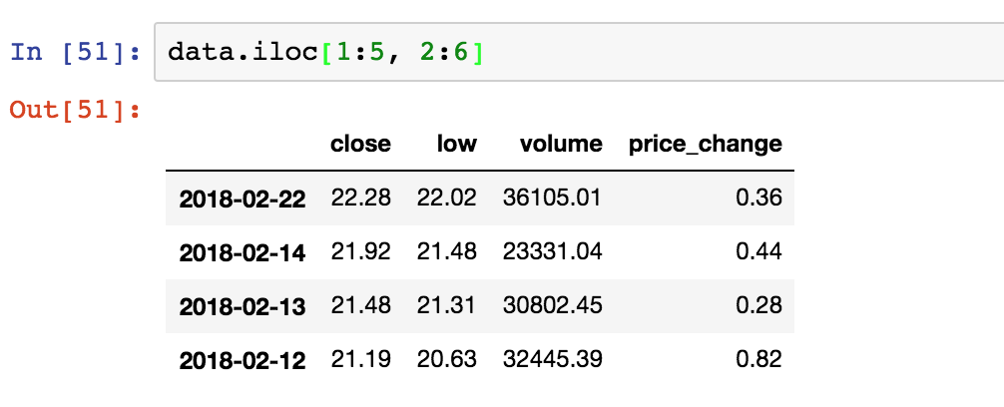
结合loc或者iloc使用索引
使用loc配合行列名称选取切片
# 2015-02-25至2015-04-08 open的序列
data.loc['2015-02-25':'2015-04-08', 'open']
使用iloc结合行列索引数值索引切片

Slide 32
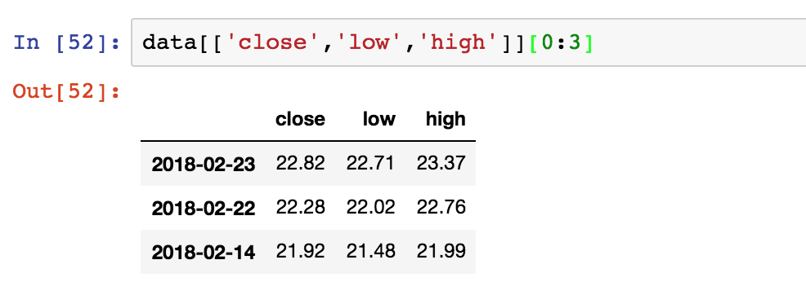
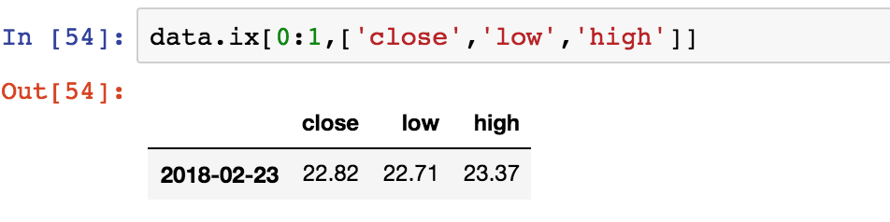
使用ix组合索引
组合索引方式是使用最频繁的
例如：
使用ix

Slide 33
排序
那么如果我们想知道跌幅最大的5个交易日呢？
使用df.sort_values（默认是从小到大）
单个键进行排序
多个键进行排序
使用df.sort_index给索引进行排序

Slide 34
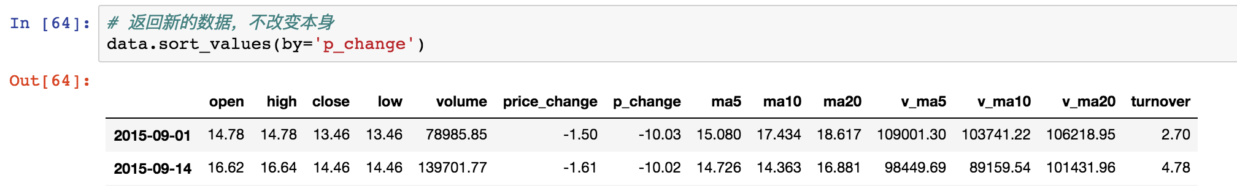
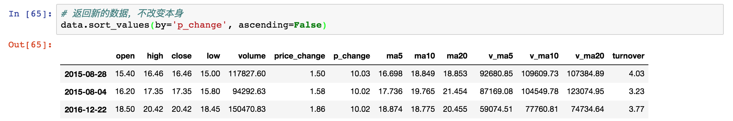

Slide 35
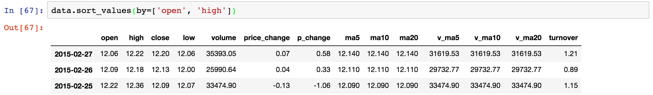

Slide 36
统计
基本统计分析函数
累计统计分析函数

Slide 37
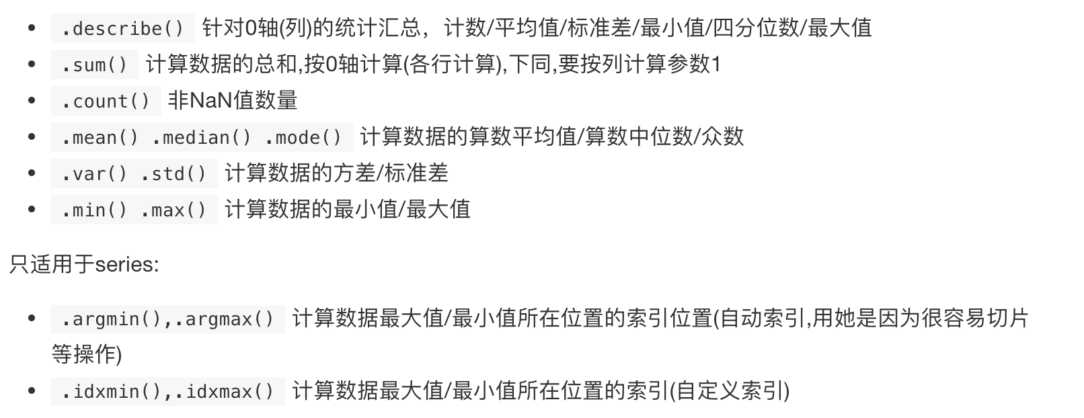
基本统计分析函数
pandas的基本统计分析和numpy的统计分析一样

Slide 38
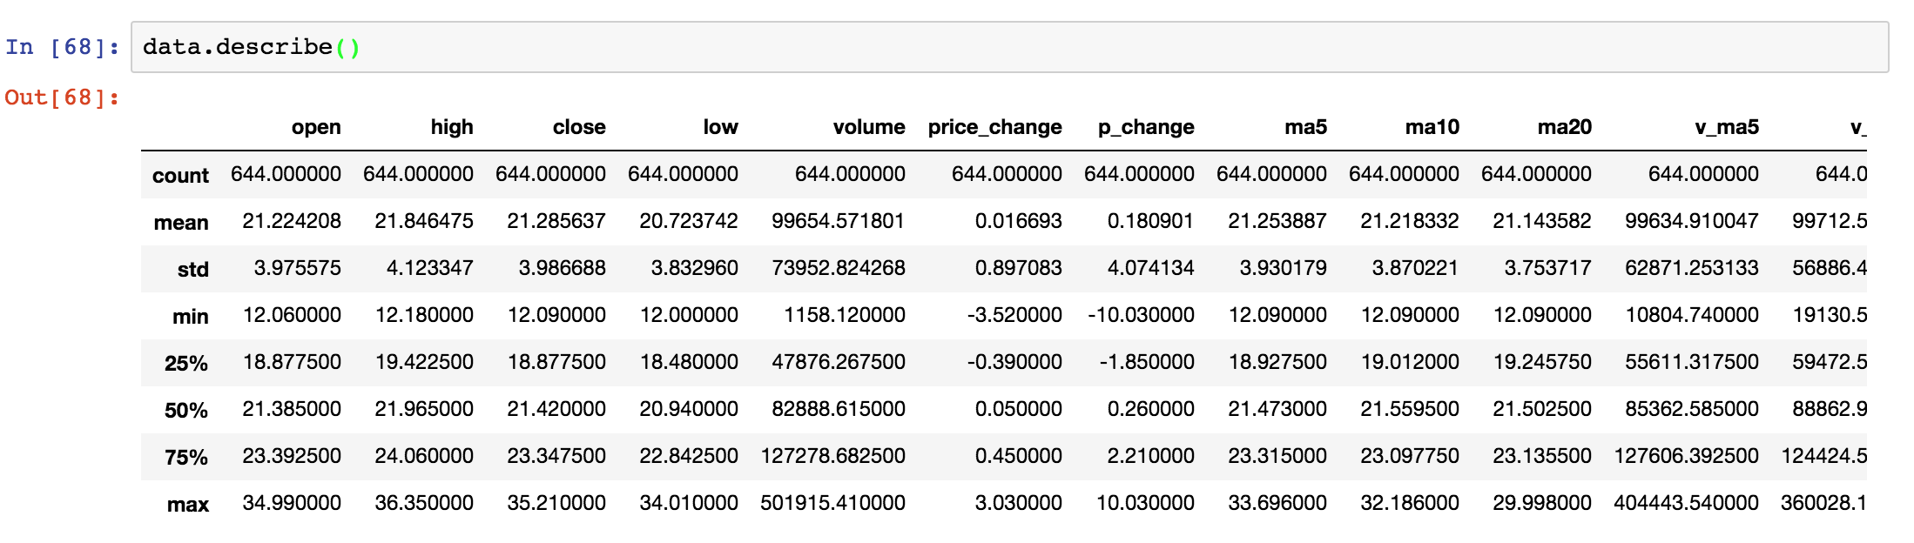

Slide 39
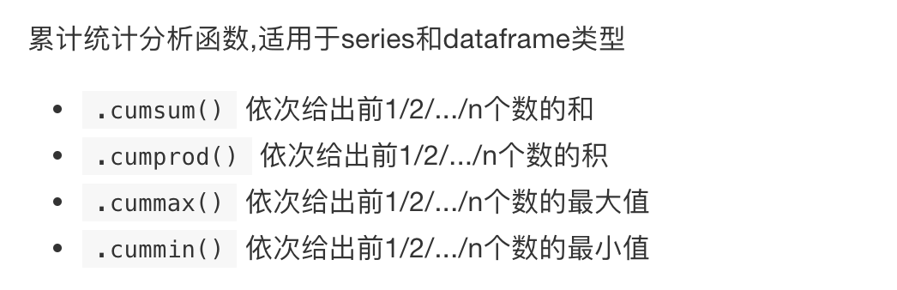
累计统计分析函数

Slide 40
这些累计统计函数到底怎么用？
举个例子！！

Slide 41
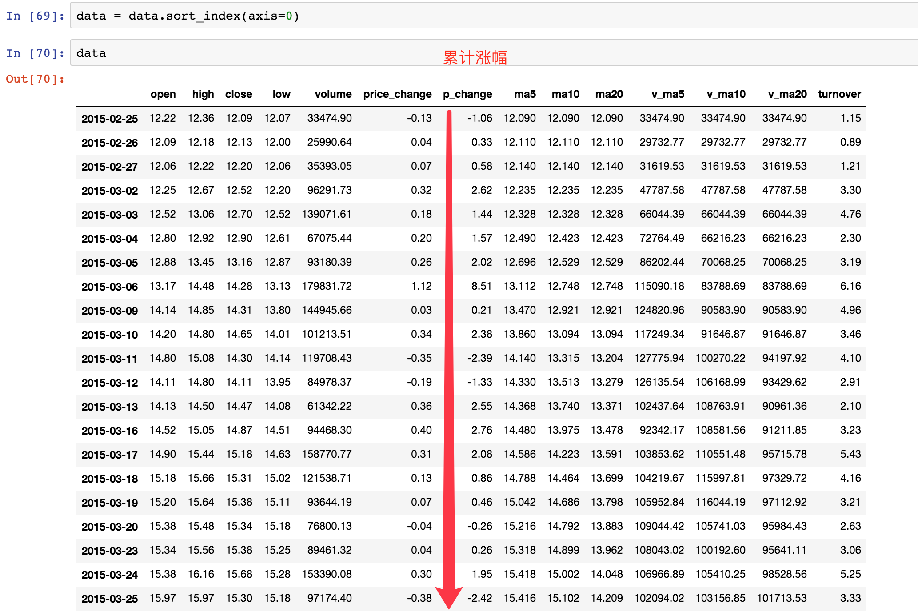

Slide 42
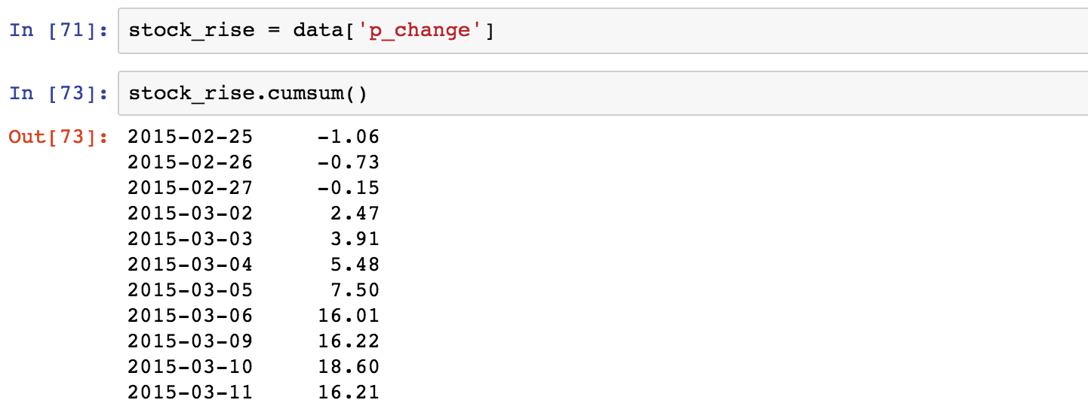
求这个股票的累计涨幅情况

Slide 43
如何更加明显的看出来呢？
pandas画图（了解）

Slide 44
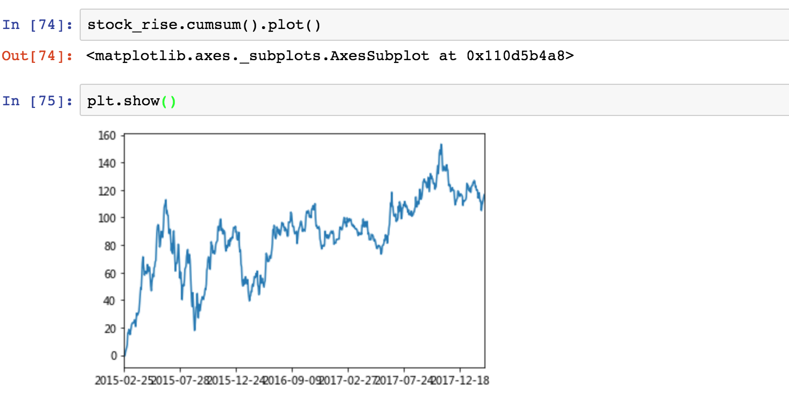
dataframe有plot方法，调用之后就生成一个Axes实例
使用matplotlib.pyplot方法显示出来

Slide 45
逻辑条件进行数据筛选
使用逻辑运算符号< 、>等进行筛选
使用|、&完成复合的逻辑

Slide 46
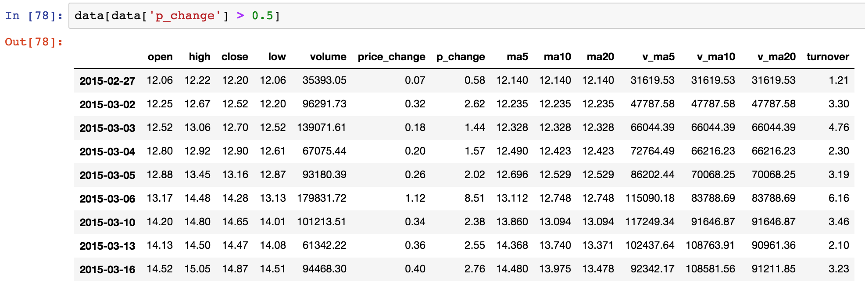
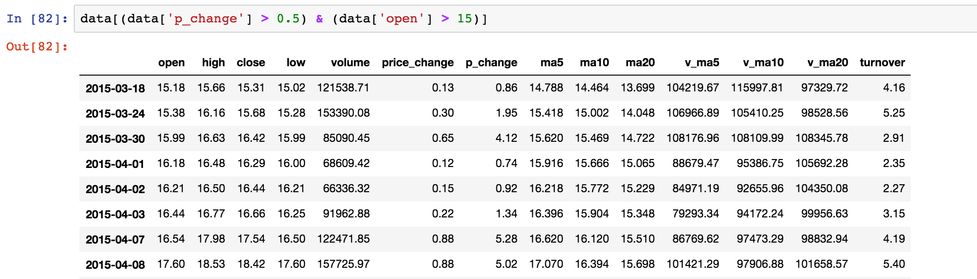

Slide 47
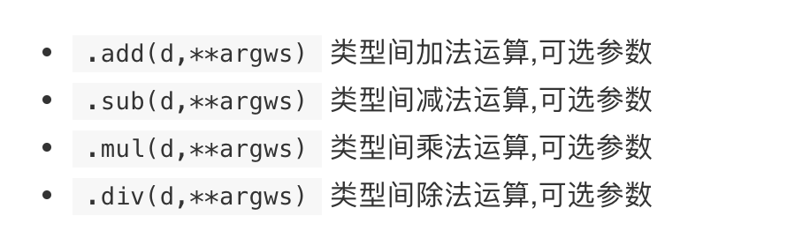
算数运算

Slide 48
pandas数据读取
我们的数据大部分存在于文件当中，所以pandas会支持复杂的IO操作，pandas的API支持众多的文件格式，如CSV、SQL、XLS、JSON、HDF5
注：最常用的为HDF5和CSV文件

Slide 49
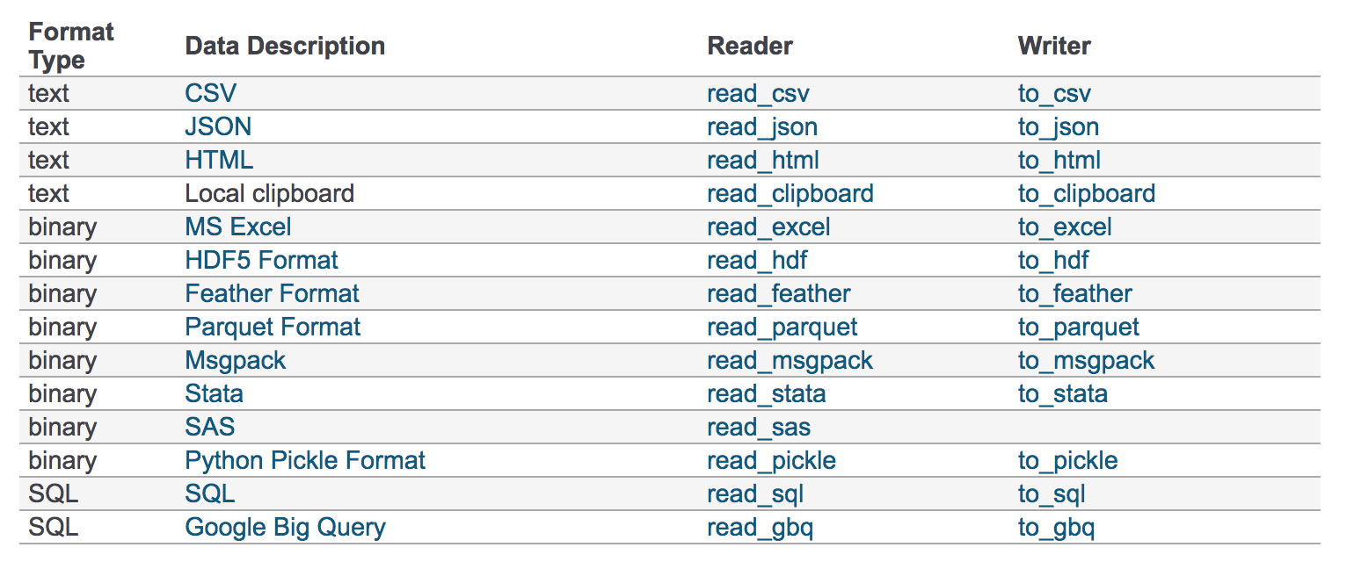

Slide 50
pandas读取csv数据API
pandas.read_csv(filepath_or_buffer, sep=‘, ’,
names=None, usecols=None)
Read CSV (comma-separated) file into DataFrame
filepath_or_buffer:文件路径
names:列索引名字
usecols:指定读取的列名
return:DataFrame

Slide 51
pandas读取hdf数据API
pandas.read_hdf(path_or_buf，key = None，
mode ='r'，** kwargs)
read from the hdf
path_or_buffer:文件路径
key:读取的键
mode:打开文件的模式
return:The selected object

Slide 52
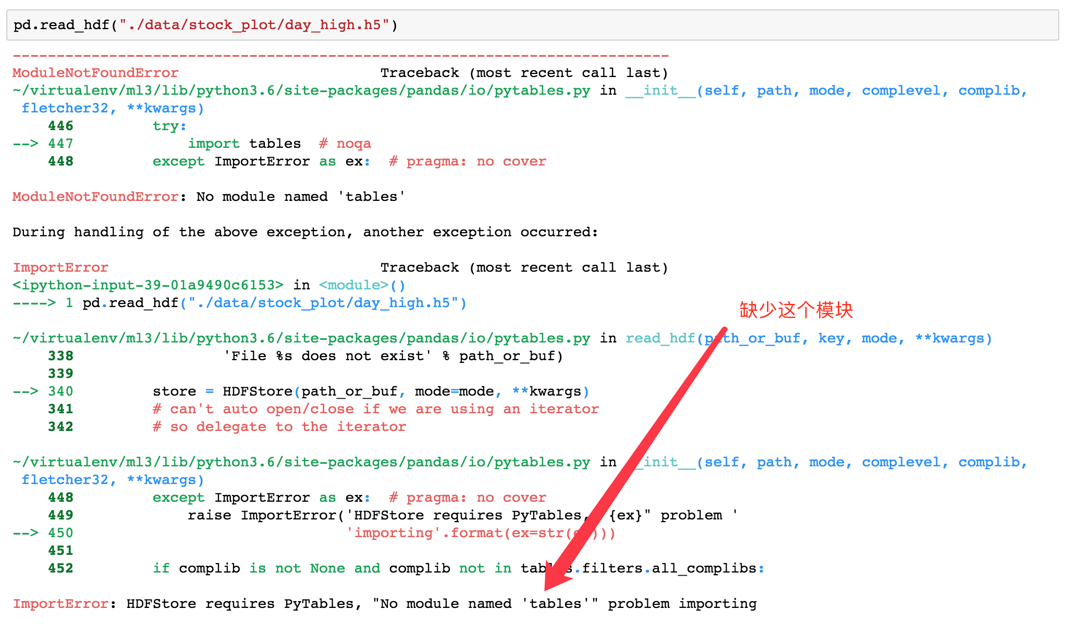

Slide 53
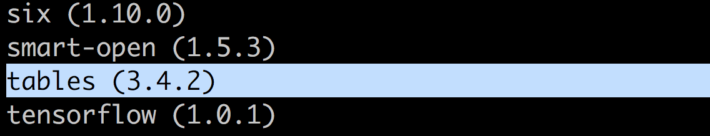
安装tables避免不能读取hdf文件
pip install tables

Slide 54
优先选择使用hdf文件存储
hdf5在存储的是支持压缩，使用的方式是blosc，这个是速度最快的也是pandas默认支持的
使用压缩可以提磁盘利用率，节省空间
hdf还是跨平台的，可以轻松迁移到hadoop 上面

Slide 55
pandas保存数据到csv文件
DataFrame.to_csv(path_or_buf=None, sep=', ’, columns=None,
header=True, index=True, index_label=None, mode='w', encoding=None, rue)
path_or_buf : string or file handle, default None
sep : character, default ‘,’
columns : sequence, optional
Columns to write，写入文件时指定新的列索引
header : boolean or list of string, default True,是否写进列索引值
index : boolean, default True，是否写进行索引值
index_label : string or sequence, or False, default None，是否将行索引当成
一列数据

Slide 56
pandas保存数据到hdf文件
key-value存储
DataFrame.to_hdf(path_or_buf=None)
#普通方式存储
h5 = pd.HDFStore('t1.h5','w')
h5['data'] = a
h5.close()
#压缩方式存储
h5 = pd.HDFStore('t2.h5','w', complevel=4, complib='blosc')
h5['data'] = a
h5.close()

Slide 57
pandas进阶-数据处理
1、基本处理(缺失值、日期等)
2、数据的离散化
3、数据的合并
4、交叉表与透视表
5、数据的分组与聚合

Slide 58
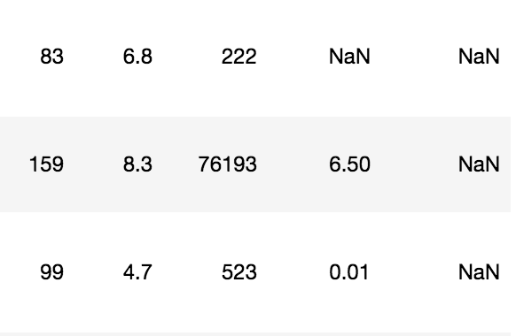
pandas数据处理-缺失值

Slide 59
读取电影数据

Slide 60
缺失值的处理
对于NaN的数据，在numpy中我们是如何处理的？
在pandas中我们处理起来非常容易
判断数据是否为NaN：pd.isnull(df),pd.notnull(df)
处理方式：
存在缺失值nan:
1、删除存在缺失值的:dropna(axis= 'rows')
2、替换缺失值:fillna(df[].mean(), inplace=True)
不是缺失值nan，有默认标记的

Slide 61
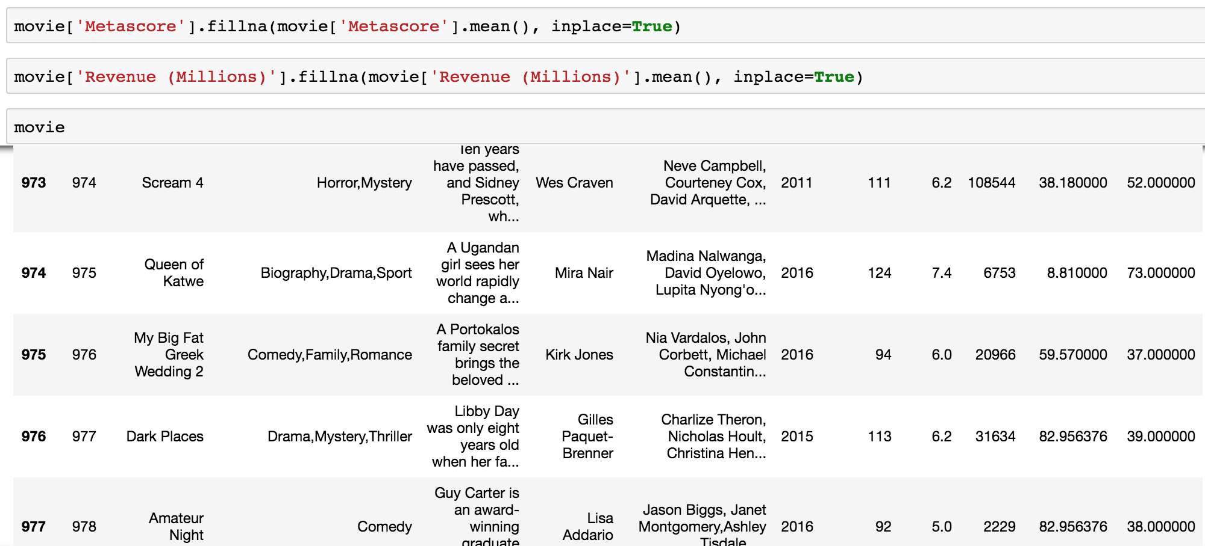

Slide 62
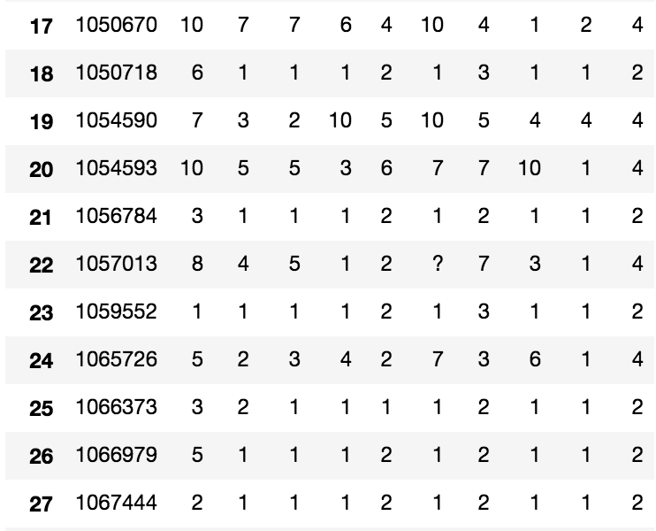
不是默认缺失值,有默认标记
Notes:
https://archive.ics.uci.edu/ml/machine-learning-databases/breast-cancer-wisconsin/breast-cancer-wisconsin.data

Slide 63
1、先替换‘?’为np.nan
df.replace(to_replace=, value=)
2、在进行缺失值的处理

Slide 64
数据的离散化
例子：股票的涨跌幅异动（异常）

Slide 65
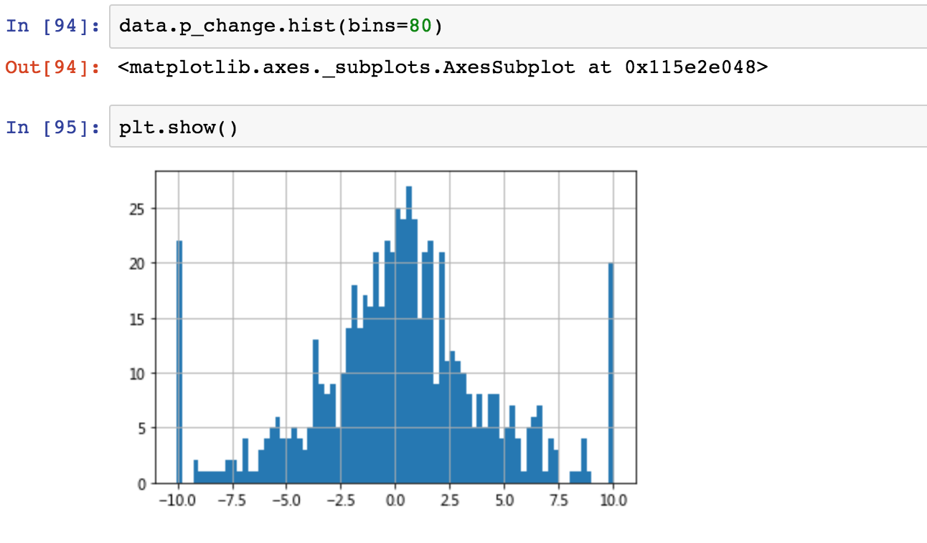
验证涨跌幅变化是否符合正态分布
pandas画直方图
Series.hist(bins=)

Slide 66
发现基本上符合，但是有“肥尾”现象

Slide 67
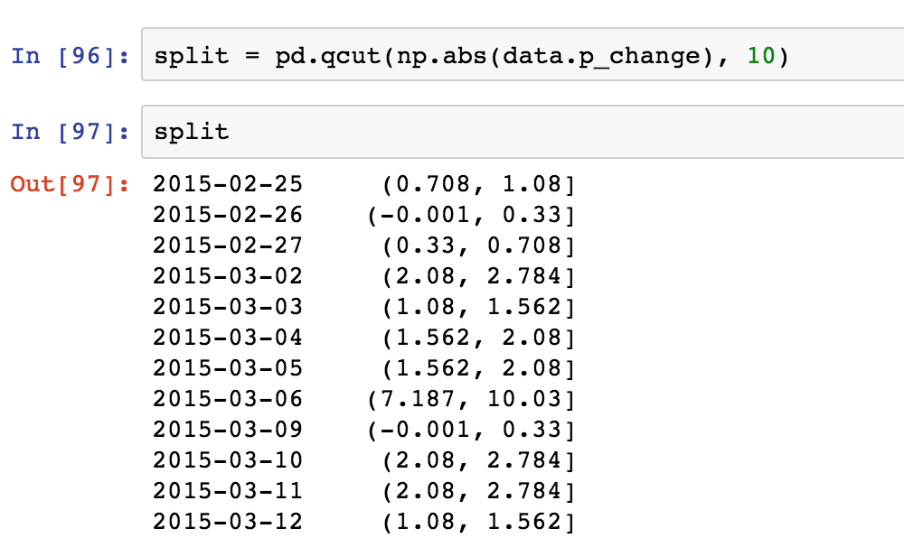
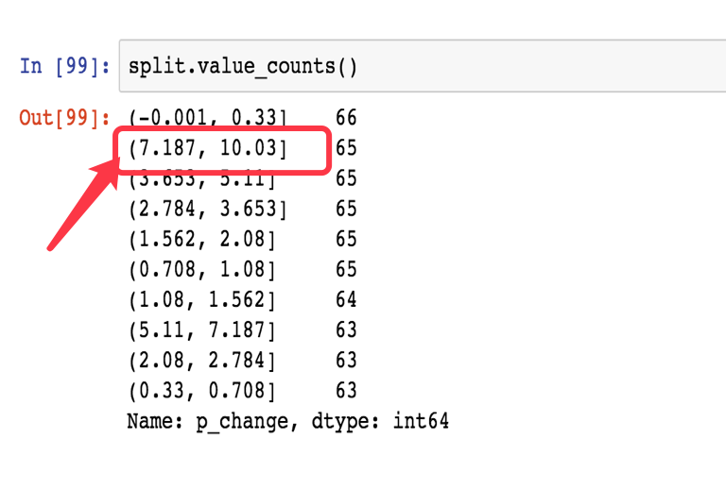
pd.qcut找出异动涨跌点
pd.qcut(data, bins)
将数据分组
一般会与value_counts搭配使用，统计每组的个数
pd.cut()：自定义分组

Slide 68
数据的离散化
将连续的小数数据变成离散的类型，变成“哑变量”矩阵

Slide 69
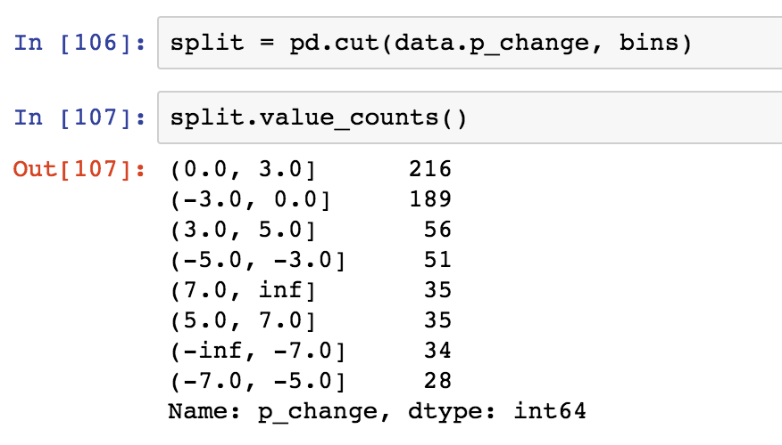
pd.get_dummies()
1、自定义分组
bins = [-np.inf, -7, -5, -3, 0, 3, 5, 7, np.inf]
注：np.inf为无穷大的意思

Slide 70
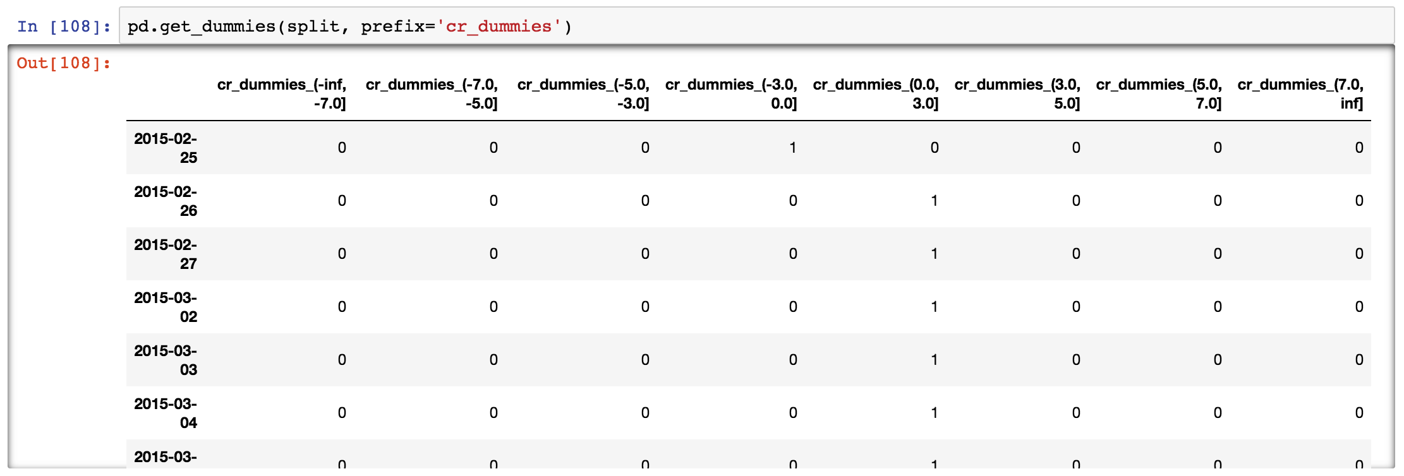
2、get_dummies操作

Slide 71
pandas的合并
pd.concat:沿轴合并
pd.join:按照索引合并
pd.merge:按照指定列进行合并

Slide 72
如果你的数据由多张表组成，那么有时候需要将不同的内容合并在一起分析

Slide 73
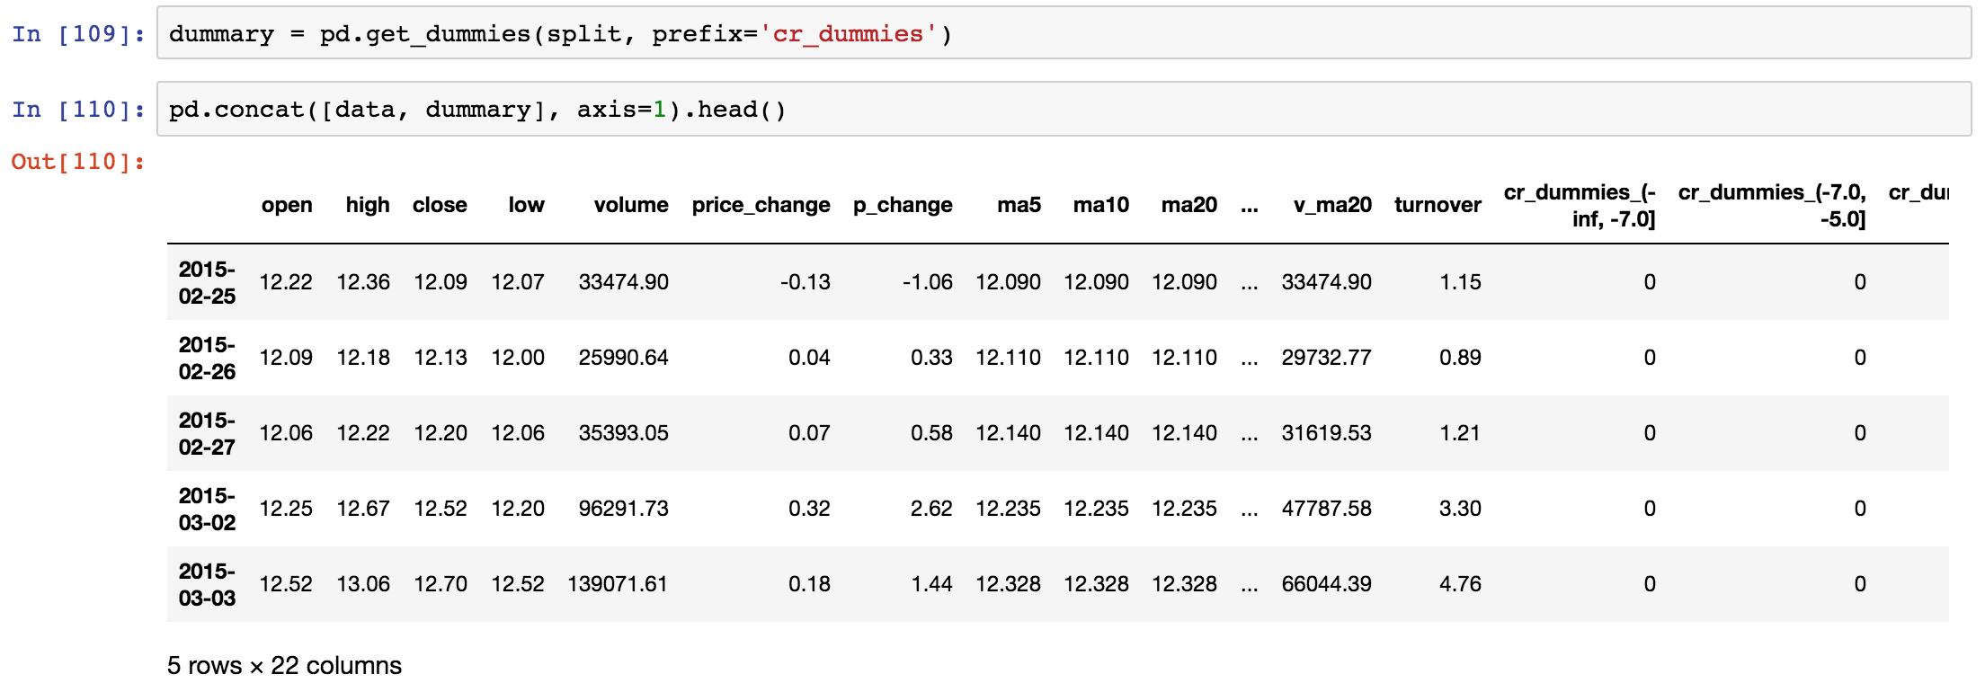
将股票数据和哑变量矩阵合并
pd.concat([data, dummary], axis=1)
axis:0横轴合并，1按照纵轴合并

Slide 74
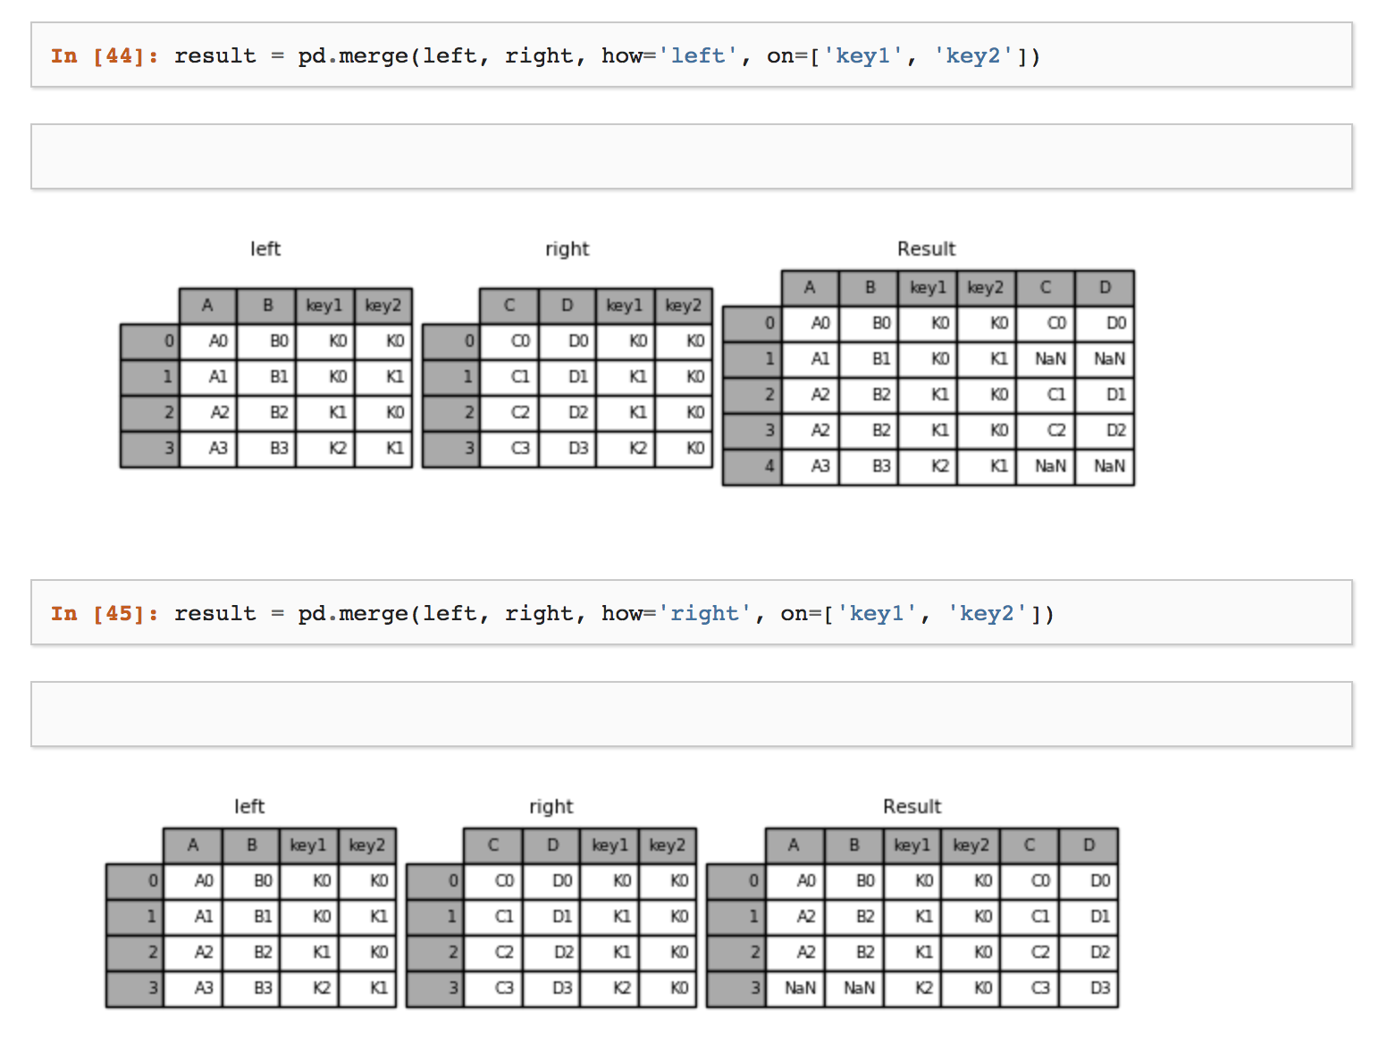
merge:按照指定的列把数据按照一定的方式合并到一起

Slide 75
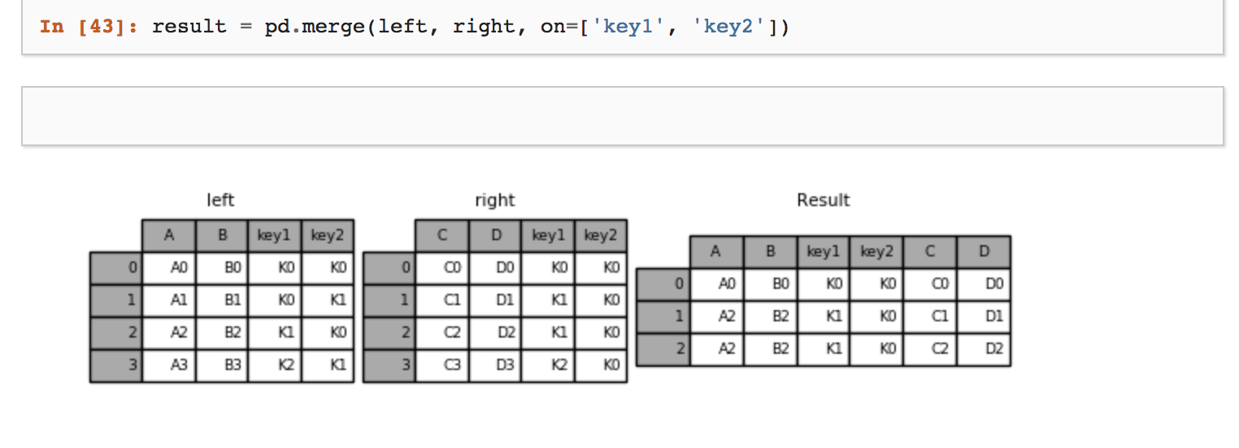

Slide 76
交叉表与透视表
交叉表
透视表

Slide 77
案例：股票的每日涨跌跟星期几的关系

Slide 78
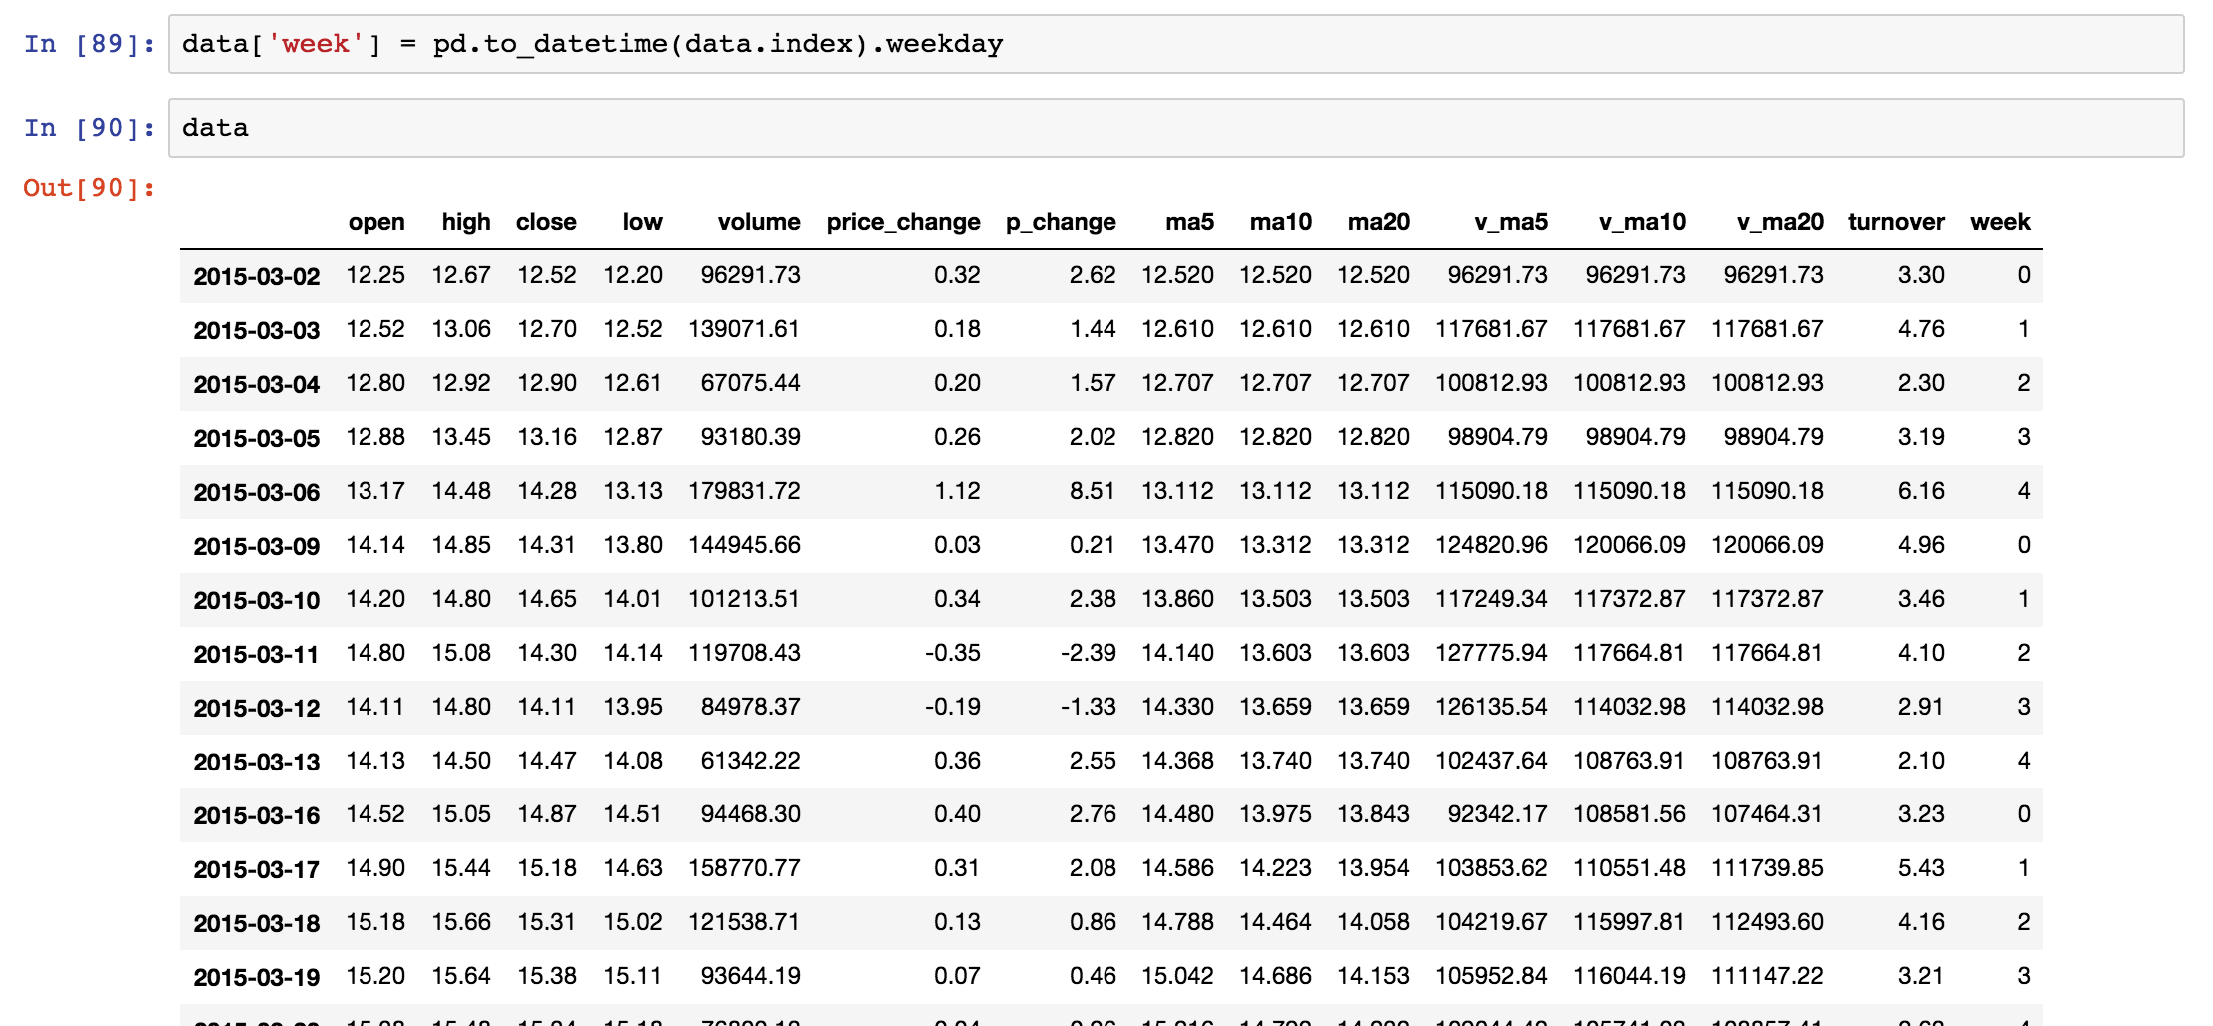
将日期改成星期的列数据

Slide 79
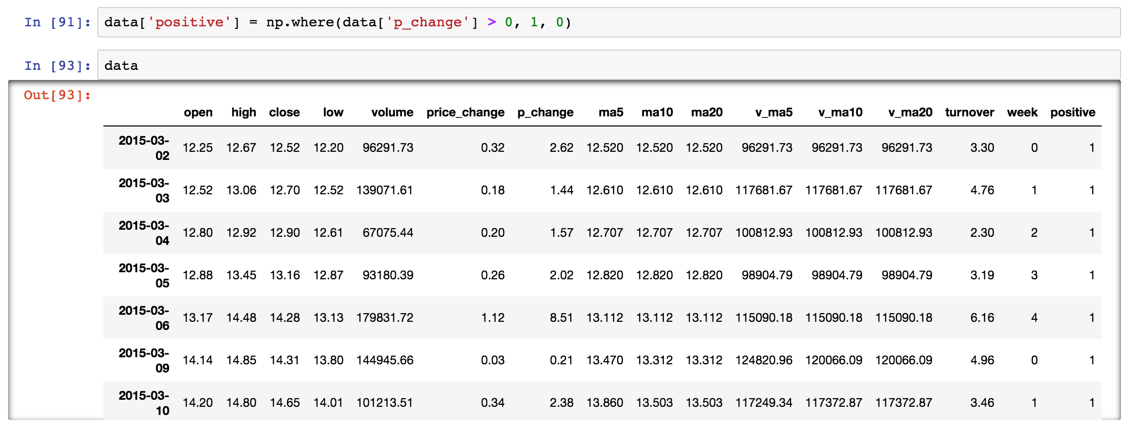
判断股票涨跌好与坏

Slide 80
交叉表
交叉表：交叉表用于计算分组个数
(寻找两个列之间的关系)
pd.crosstab(value1, value2)

Slide 81
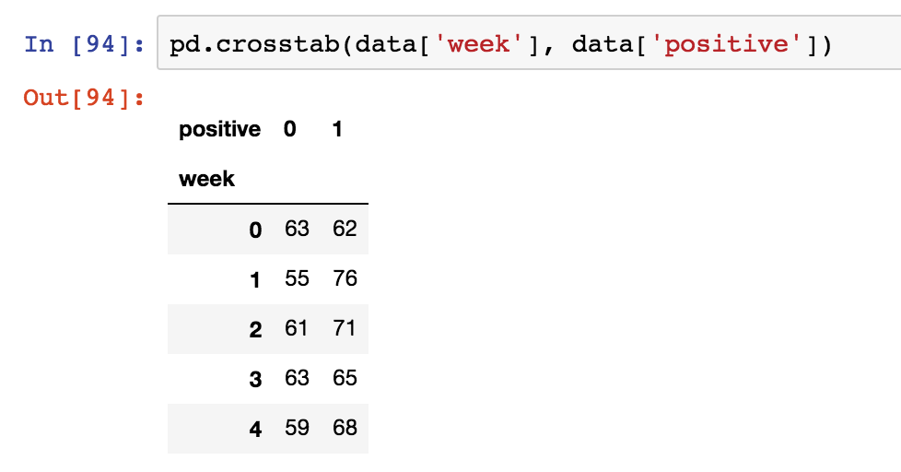
进行交叉表分析

Slide 82

求出每天是positive的比例

Slide 83

画交叉表柱状图分析

Slide 84

透视表
使用透视表，刚才的过程更加简单
DataFrame.pivot_table([], index=[])

Slide 85
思考
现在我们有一组关于全球星巴克店铺的统计数据，如果我想知道美国的星巴克数量和中国的哪个多，或者我想知道中国每个省份星巴克的数量的情况，那么应该怎么办？
数据来源：https://www.kaggle.com/starbucks/store-locations/data

Slide 86

分组的原理

Slide 87
分组API
DataFrame.groupby(by=“”)

Slide 88
{'color': ['white','red','green','red','green'], 'object': ['pen','pencil','pencil','ashtray','pen'],'price1':[5.56,4.20,1.30,0.56,2.75],'price2':[4.75,4.12,1.60,0.75,3.15]}

Slide 89

分组小案例

Slide 90
分组与聚合
在pandas中类似的分组的操作我们有很简单的方式来完成
df.groupby(by="columns_name")
调用groupby方法之后返回的是什么内容？

Slide 91
分组与聚合
要统计美国和中国的星巴克的数量，我们应该怎么做？
DataFrameGroupBy对象有很多经过优化的方法

Slide 92
分组与聚合
grouped = df.groupby(by="columns_name")
grouped是一个DataFrameGroupBy对象，是可迭代的，未进行计算
假设现在有星巴克开店数据，要统计美国和中国的星巴克的数量，我们应该怎么做？
分组之后的每个DataFrame的长度？
长度是一个思路，但是我们有更多的方法(聚合方法)来解决这个问题

Slide 93


Slide 94
动手
将结果用matplotlib展示出来

Slide 95
如果我们需要对国家和省份进行分组统计，应该怎么操作呢？

Slide 96


Slide 97
总结

Slide 98


